Slide 1

5. 데이터 조회하기
2019년 가을학기
허종욱

Slide 2
수업 목표
Page 210
테이블에 기록된 데이터에서 특정 칼럼만을 뽑아 출력
Page 212
특정 조건에 맞는 데이터를 출력
Page 214
다양한 방식의 데이터 조회
정렬, 검색 등

Slide 3
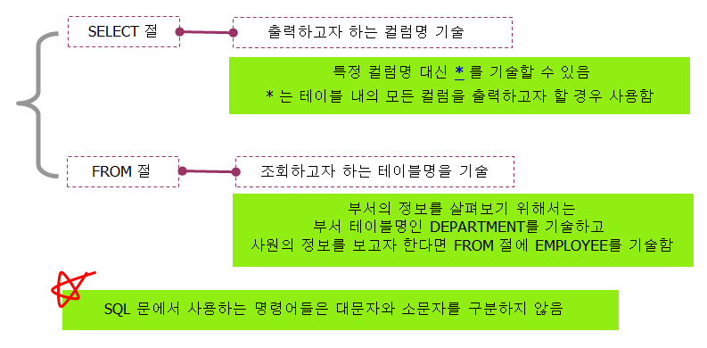
Select 문
형식 | SELECT [DISTINCT] {*, column[Alias], . . .} FROM table_name;

Slide 4
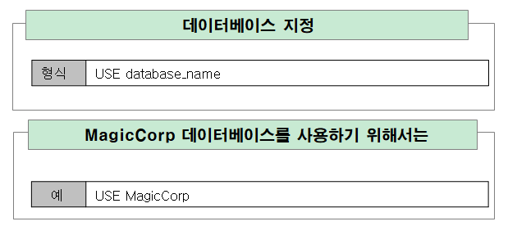
Select를 수행하기 전

Slide 5
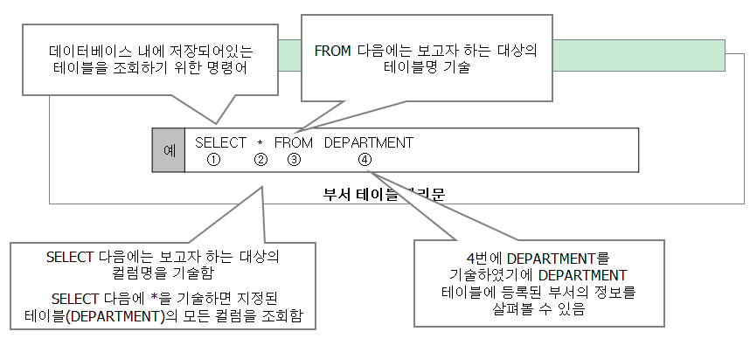
Select 문

Slide 6
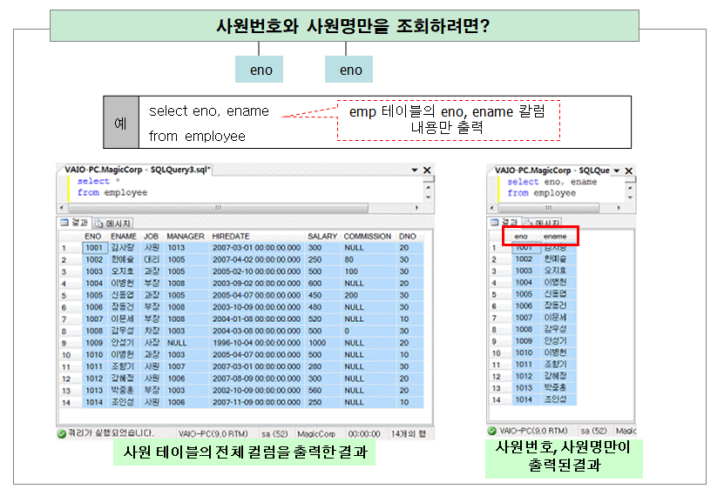
칼럼 이름을 명시하기

Slide 7
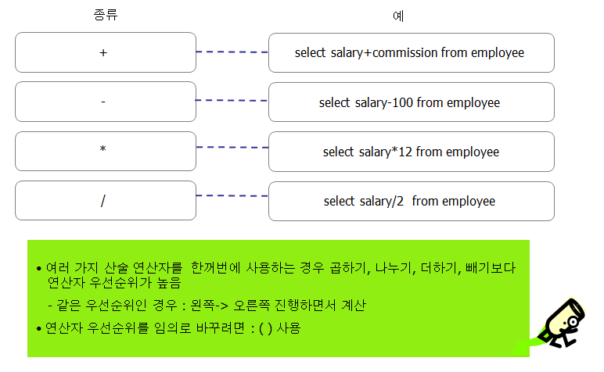
산술 연산자

Slide 8
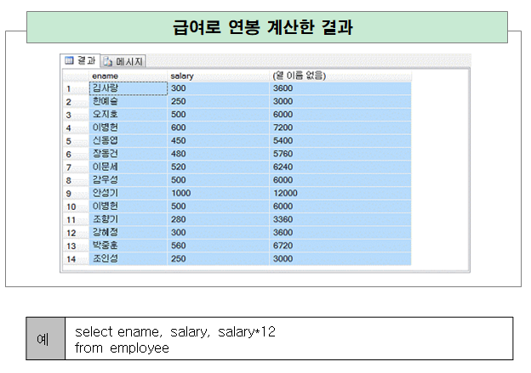
산술 연산 예시

Slide 9
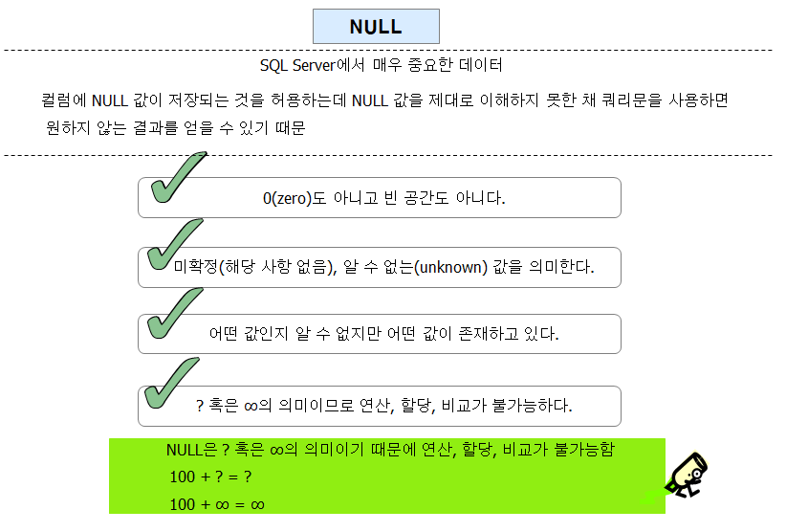
NULL도 데이터

Slide 10
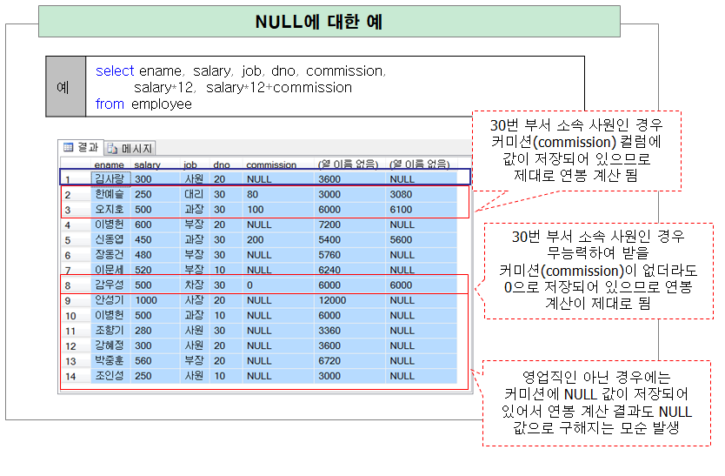
NULL 예시

Slide 11
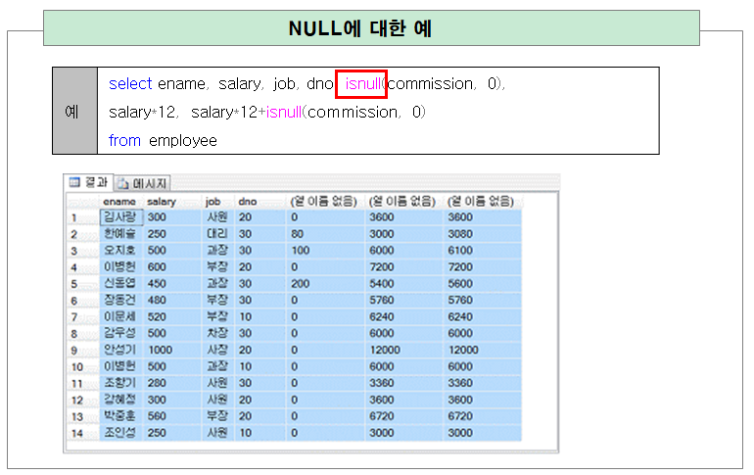
NULL 예시
연봉을 올바르게 계산하기 위해서는 커미션이 NULL인 경우 0으로 변경하여 계산

Slide 12
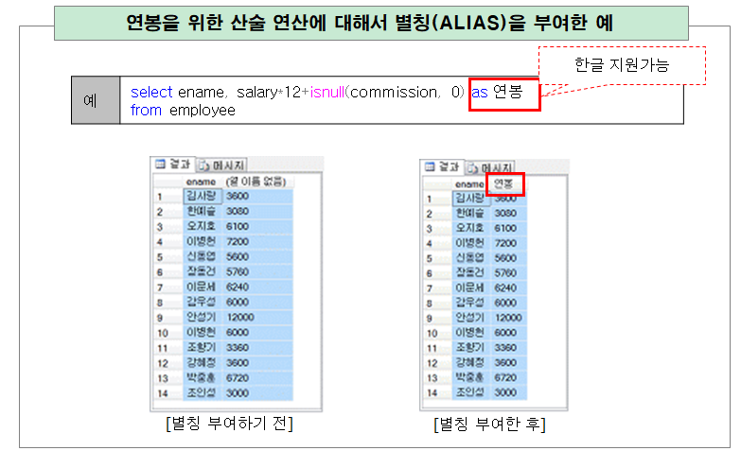
별칭 부여 (AS)

Slide 13
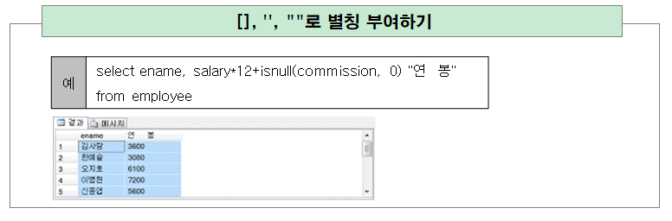
별칭 부여

Slide 14
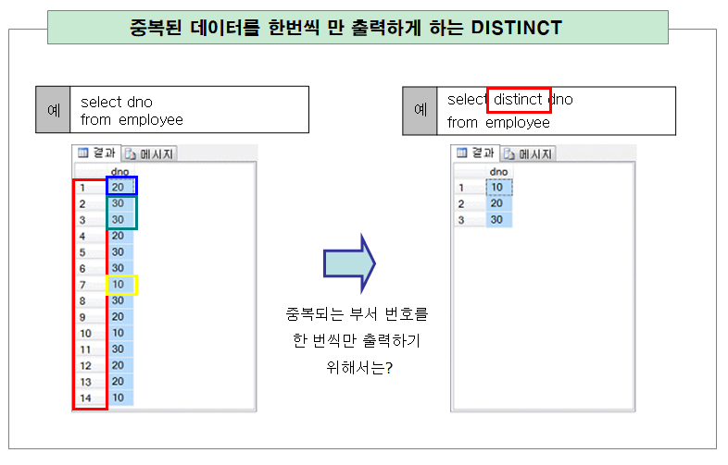
중복 제거 (DISTINCT)

Slide 15
특정 조건의 데이터만 조회하는 WHERE 조건

Slide 16
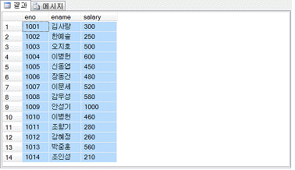
SELECT 문의 형태
select * from employee
모든 칼럼/ 모든 데이터 가져옴
select eno, ename, salary from employee
특정 갈럼만을 출력

Slide 17
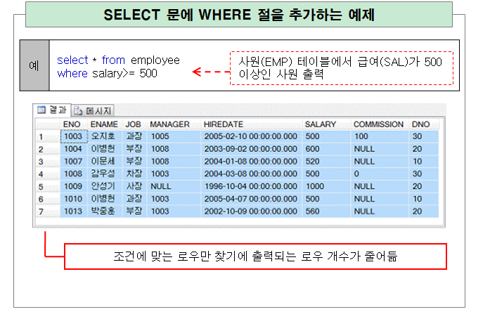
WHERE 조건

Slide 18
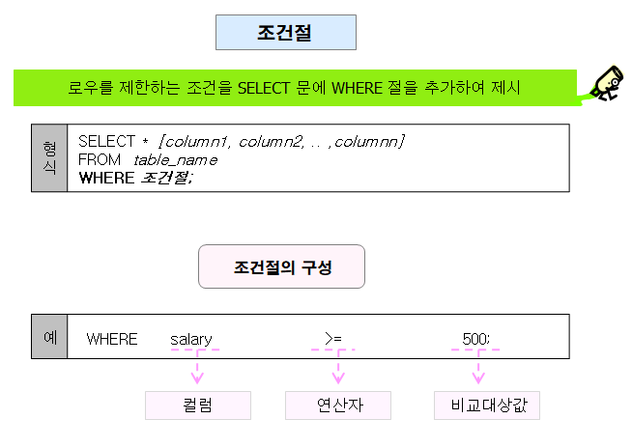
조건절

Slide 19
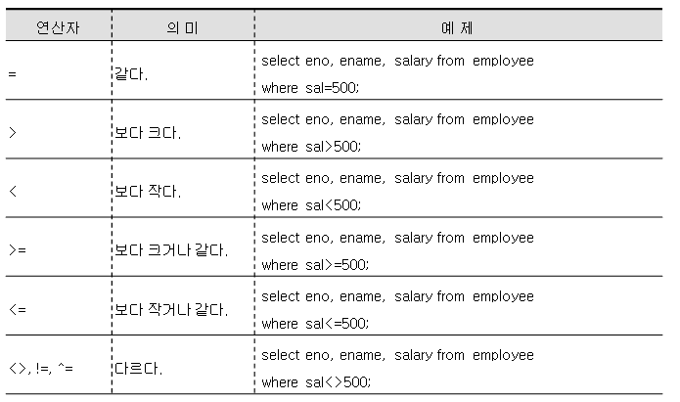
비교 연산자
WHERE 절에 조건을 설정하기 위한 연산자로 =(같다), >(크다), >=(크거나 같다), <(작다), <=(작거나 같다), <>(같지 않다)와 같은 연산자

Slide 20
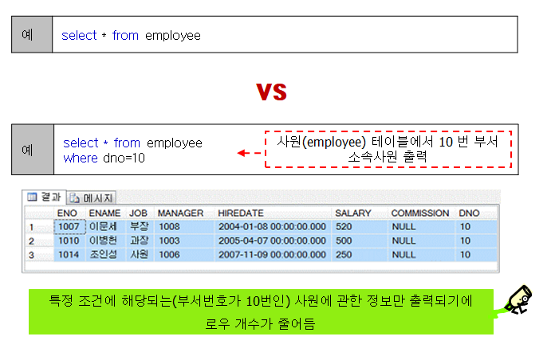
비교 연산자

Slide 21
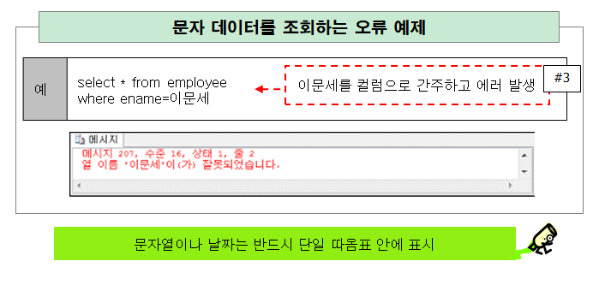
문자 데이터 조회
비교 연산자를 하기 위해서 다루었던 컬럼들이 수치 형태가 아니고 문자 데이터일 때 조회하는 방법

Slide 22
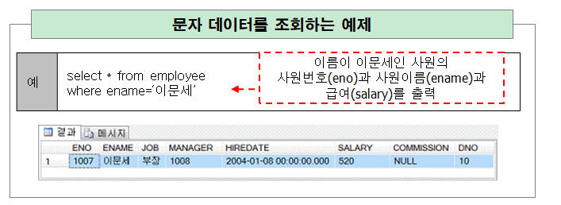
문자 데이터 조회
비교 연산자를 하기 위해서 다루었던 컬럼들이 수치 형태가 아니고 문자 데이터일 때 조회하는 방법

Slide 23
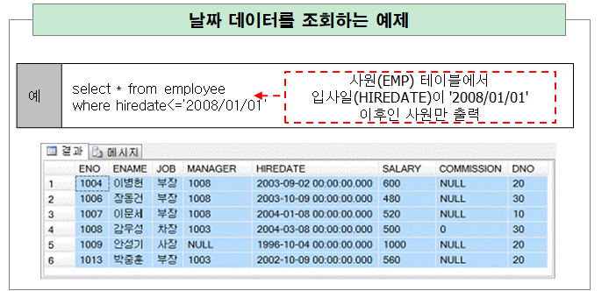
날짜 데이터 조회

Slide 24
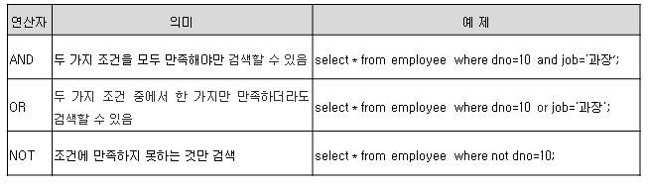
논리 연산자
10번 부서 소속인 사원들 중에서 직급이 과장인 사원을 찾아야 할 경우 어떻게 검색해야 할까?

Slide 25
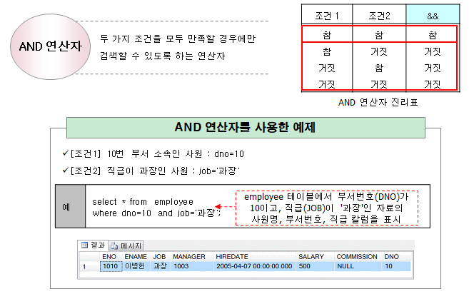
AND 연산자

Slide 26
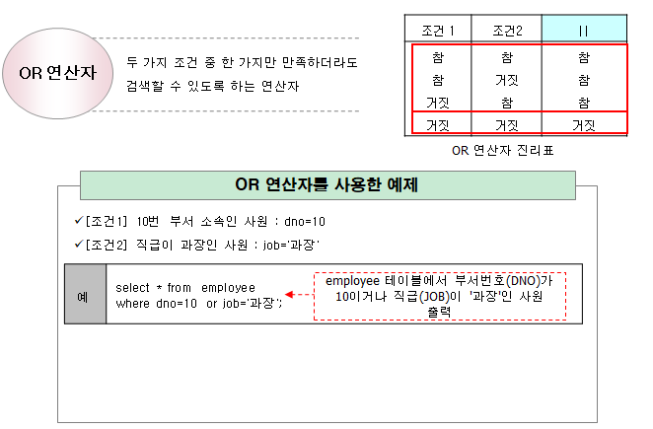
OR 연산자

Slide 27
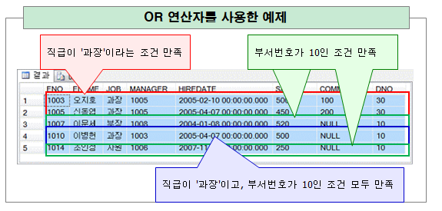
OR 연산자

Slide 28
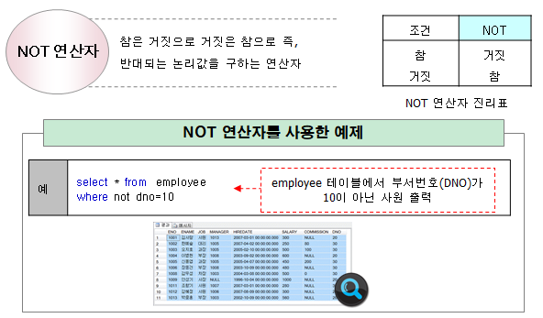
NOT 연산자

Slide 29
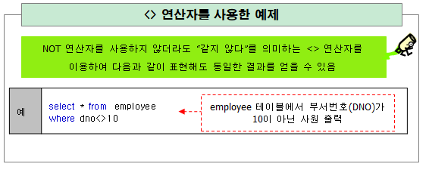
<> 연산자

Slide 30
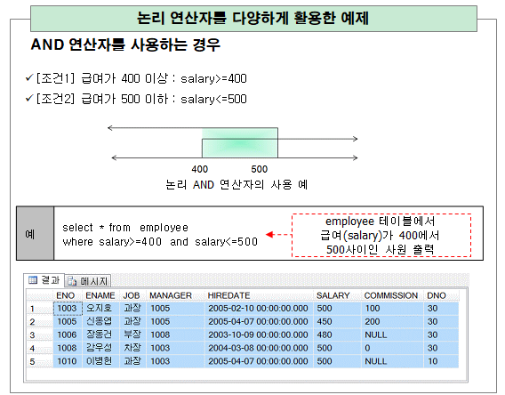
논리 연산자

Slide 31
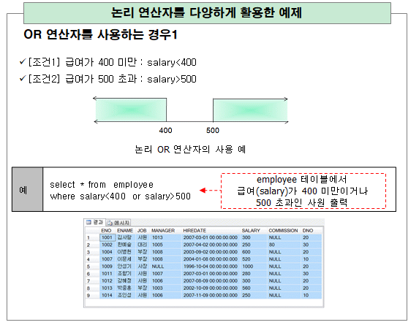
논리 연산자

Slide 32
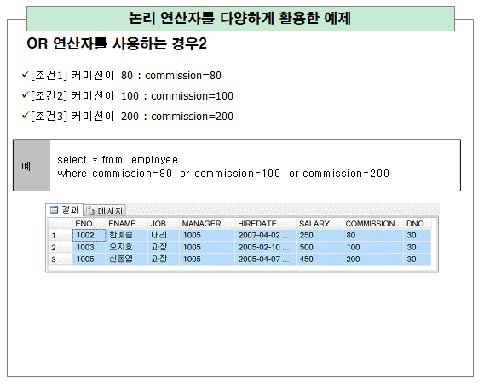
논리 연산자

Slide 33
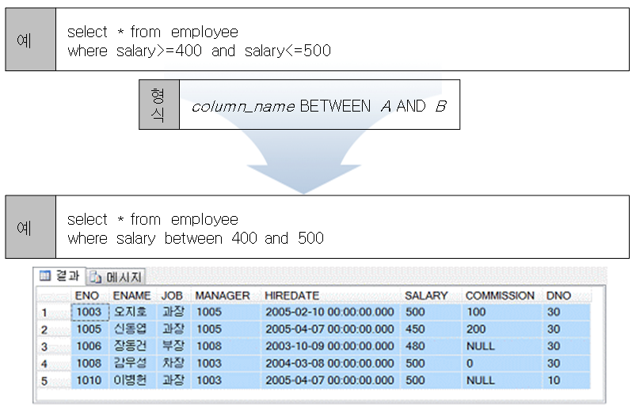
BETWEEN 연산자
400에서 500 사이의 급여를 받는 사원과 같이 특정 범위 내에 속하는 데이터인지를 알아보기 위해서는 어떻게 해야 할까?

Slide 34
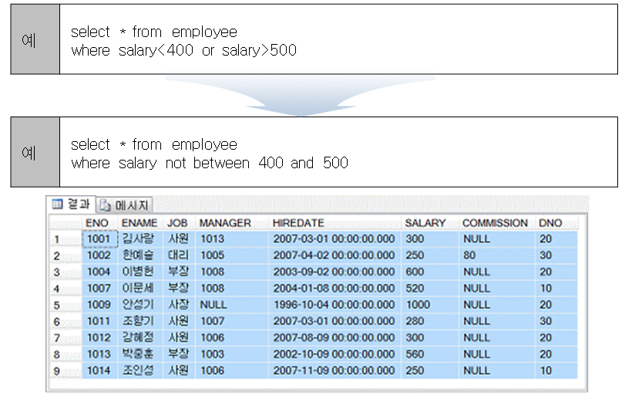
BETWEEN 연산자
급여가 400 미만이거나 500 초과인 사원을 검색하기 위해서는 어떻게 해야 할까?

Slide 35
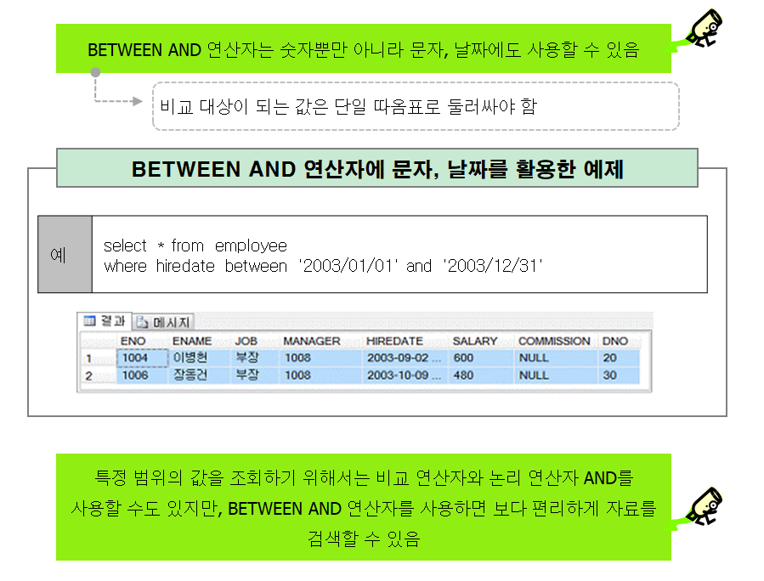
BETWEEN 연산자

Slide 36
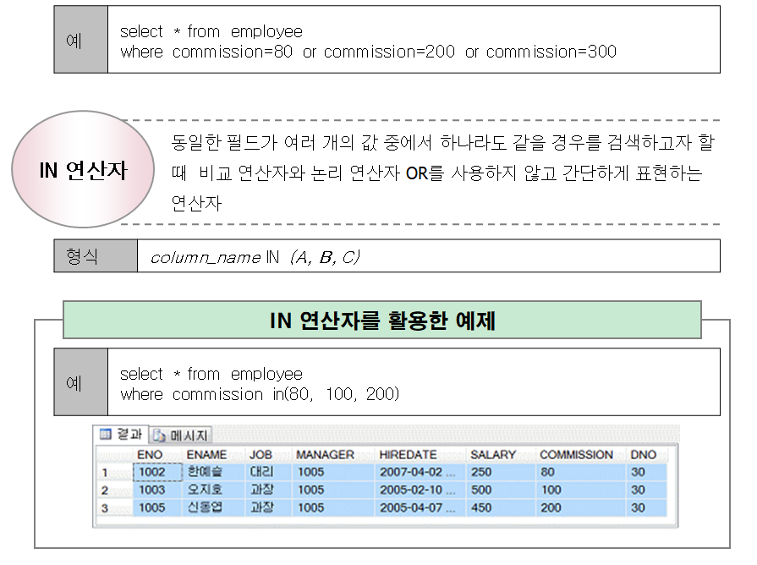
IN 연산자

Slide 37
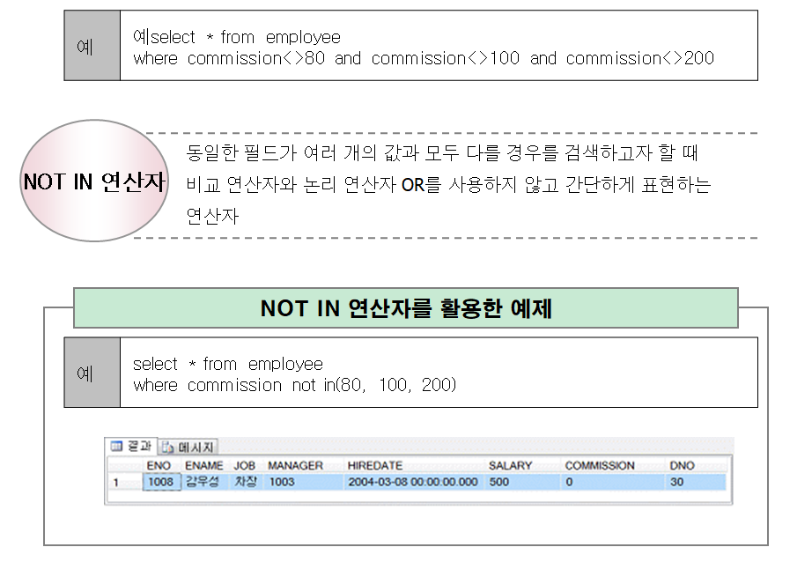
NOT IN 연산자

Slide 38
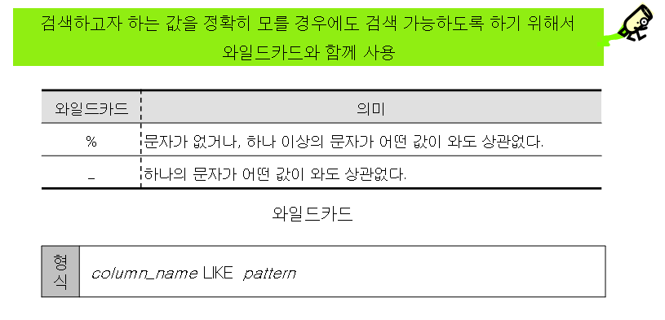
LIKE 연산자
이씨 성을 갖는 사람을 찾거나 거주지가 서울인 사람을 찾는 것과 같이 컬럼에 저장된 데이터의 일부만 일치하더라도 조회가 가능할까요?

Slide 39
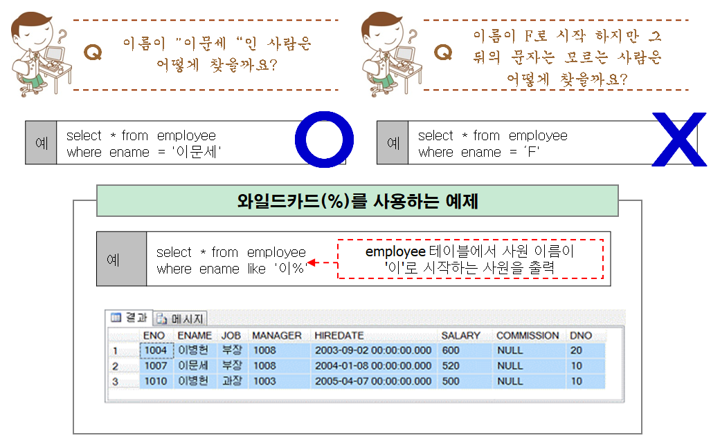
와일드카드 (%) 사용하기

Slide 40
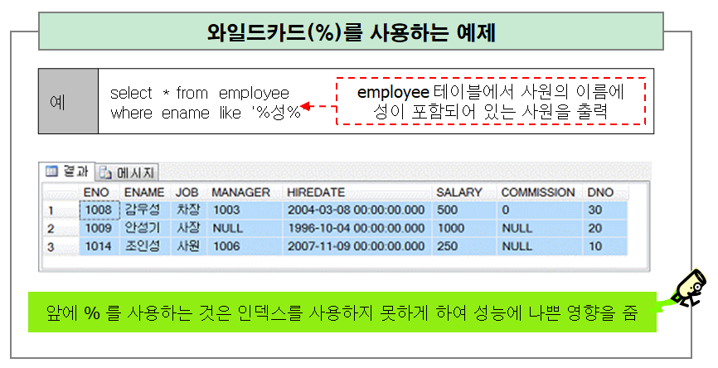
와일드카드 (%) 사용하기

Slide 41
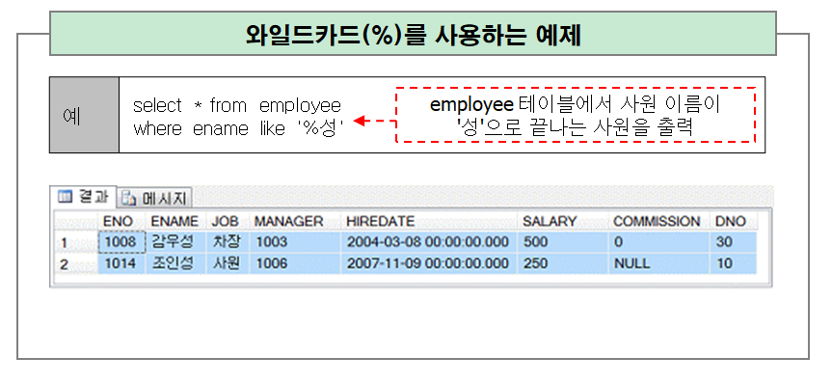
와일드카드 (%) 사용하기

Slide 42
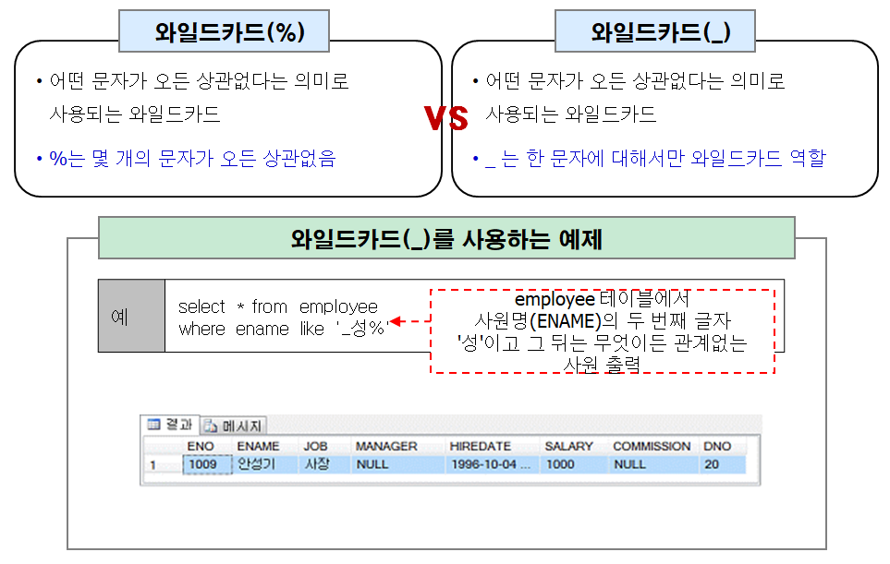
와일드카드 (_) 사용하기

Slide 43
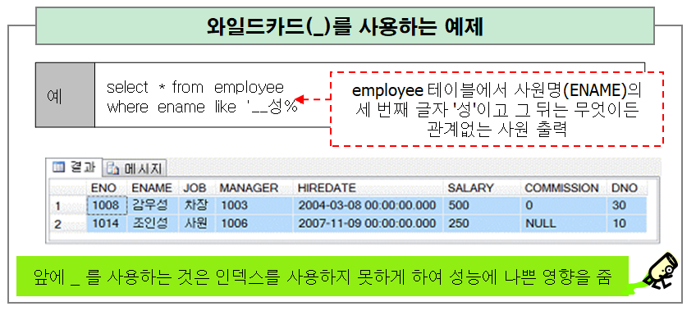
와일드카드 (_) 사용하기

Slide 44
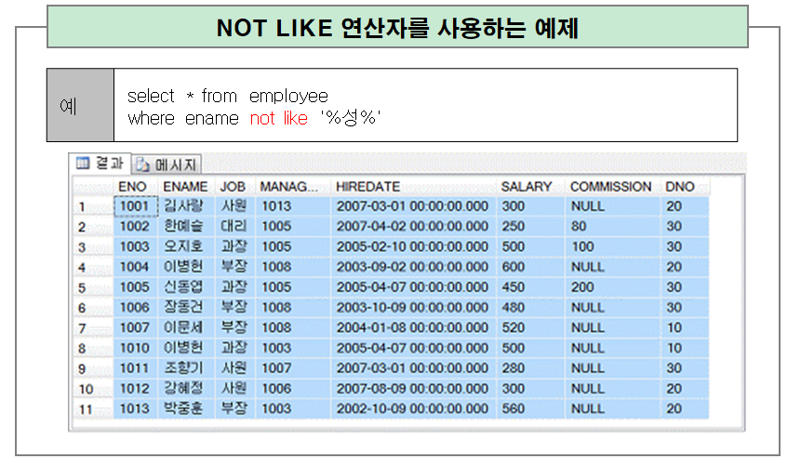
NOT LIKE 연산자

Slide 45
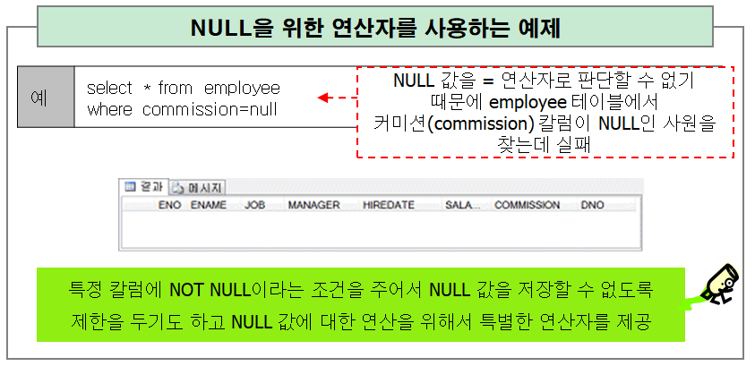
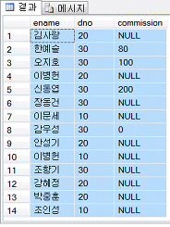
NULL을 위한 연산자

Slide 46
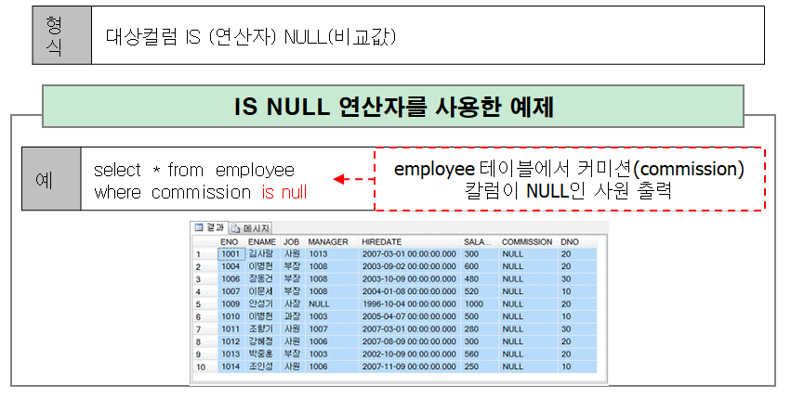
IS NULL, IS NOT NULL 연산자
비교 연산자(=)를 사용하지 않고 IS 연산자 사용

Slide 47
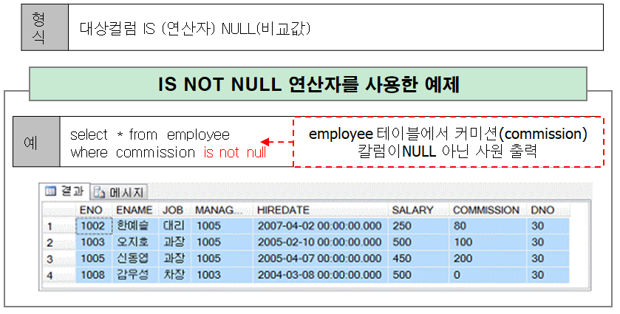
IS NULL, IS NOT NULL 연산자

Slide 48
정렬을 위한 ORDER BY 절
원하는 데이터 개수를 구하는 TOP

Slide 49
ORDER BY
오름차순(ascending) 정렬 방식: 위에서 아래로 갈수록 큰 값이 출력되도록 함
내름차순(descending) 정렬 방식: 위에서 아래로 갈수록 작은 값이 출력되도록 함

Slide 50
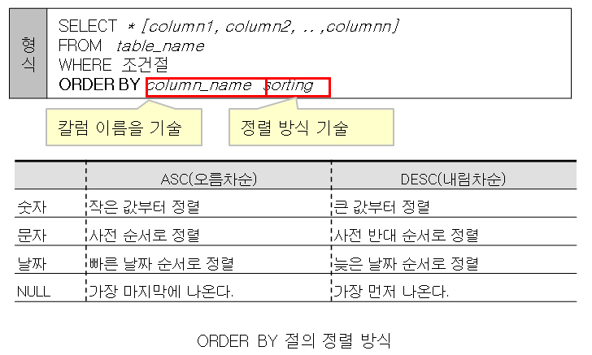
ORDER BY

Slide 51
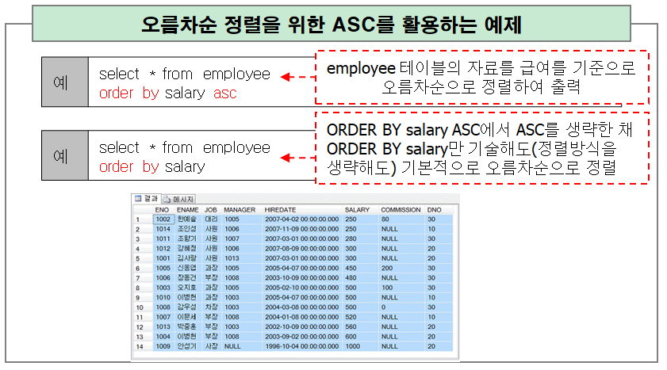
ASC 오름차순
작은 값부터 큰 값으로 정렬하는 것(예:1~9, ‘A’~‘Z’)
정렬 방식을 생략하게 되면 디폴트로 ASC로 지정되어 있기 때문에 오름차순으로 출력

Slide 52
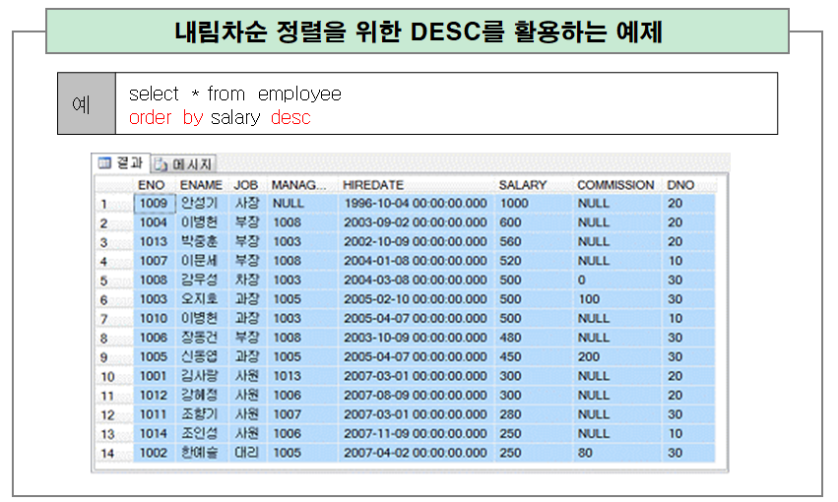
DESC 내림차순
큰 값부터 작은 값으로 정렬을 하는 것(예:9~1, Z~A)

Slide 53
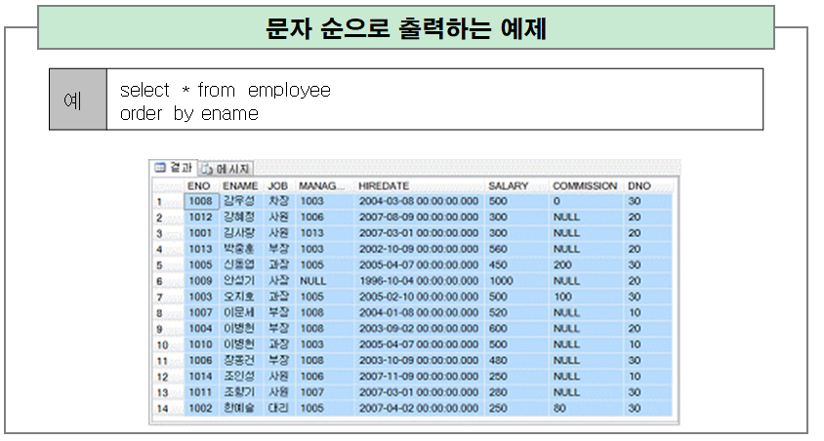
문자 순으로 출력
크기에 대한 비교는 문자 데이터에 대해서도 가능
아스키 코드 값으로 저장되므로 아스키 코드 값을 기준으로 정렬
한글 같은경우는 거>검>곰>해…

Slide 54
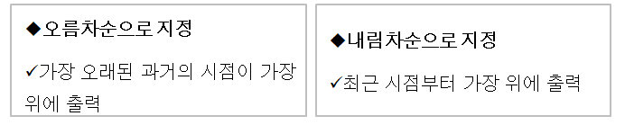

날짜 순으로 출력

Slide 55

정렬 방식의 복수 조건
정렬 방식에 대해 여러 가지 조건을 주어 결과값을 검색할 수 있음

Slide 56

TOP 연산자
큰 검색할 데이터의 행을 지정할 수 있으며 원하는 만큼의 행이 개수나 비율만큼 데이터를 검색할 수 있음

Slide 57

TOP 연산자
동률인 데이터도 가져오게 하고 싶다면 옵션 사항 중 [WITH TIES]를 사용

Slide 58

TOP 연산자
원하는 행을 지정할 때 행의 개수뿐만 아니라 행의 비율을 지정해 줄 수도 있음

Slide 59
연습문제 실습
Page 258
Page 262
Page 269

